Slide 1
基础数论 (II)
Nickel_Angel

Slide 2
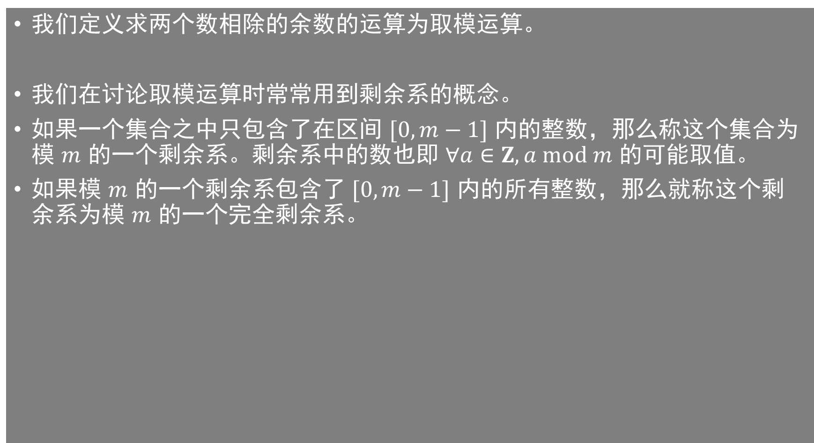
取模运算与剩余系
我们定义求两个数相除的余数的运算为取模运算。
我们在讨论取模运算时常常用到剩余系的概念。
如果一个集合之中只包含了在区间 $[0,m−1]$ 内的整数，那么称这个集合为模 $m$ 的一个剩余系。剩余系中的数也即 $∀a∈Z,a mod m$ 的可能取值。
如果模 $m$ 的一个剩余系包含了 $[0,m−1]$ 内的所有整数，那么就称这个剩余系为模 $m$ 的一个完全剩余系。

Slide 3
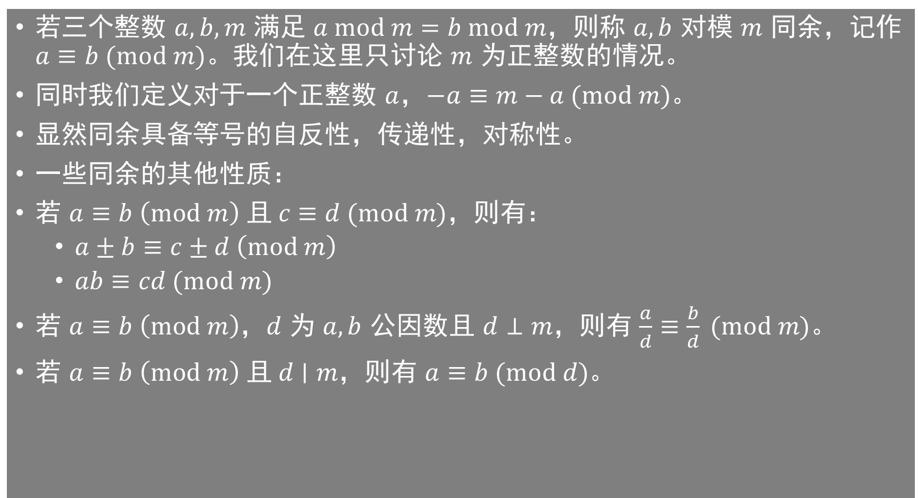
同余
若三个整数 $a,b,m$ 满足 $a mod m=b mod m$，则称 $a,b$ 对模 $m$ 同余，记作 $a≡b (mod m)$。我们在这里只讨论 $m$ 为正整数的情况。
同时我们定义对于一个正整数 $a$，$−a≡m−a (mod m)$。
显然同余具备等号的自反性，传递性，对称性。
一些同余的其他性质：
若 $a≡b \left(mod m\right) 且 c≡d (mod m)$，则有：
$a±b≡c±d \left(mod m\right)$
$ab≡cd (mod m)$
若 $a≡b \left(mod m\right)$，$d$ 为 $a,b$ 公因数且 $d⊥m$，则有 $\frac{a}{d}≡\frac{b}{d} (mod m)$。
若 $a≡b \left(mod m\right) 且 d∣m$，则有 $a≡b (mod d)$。

Slide 4
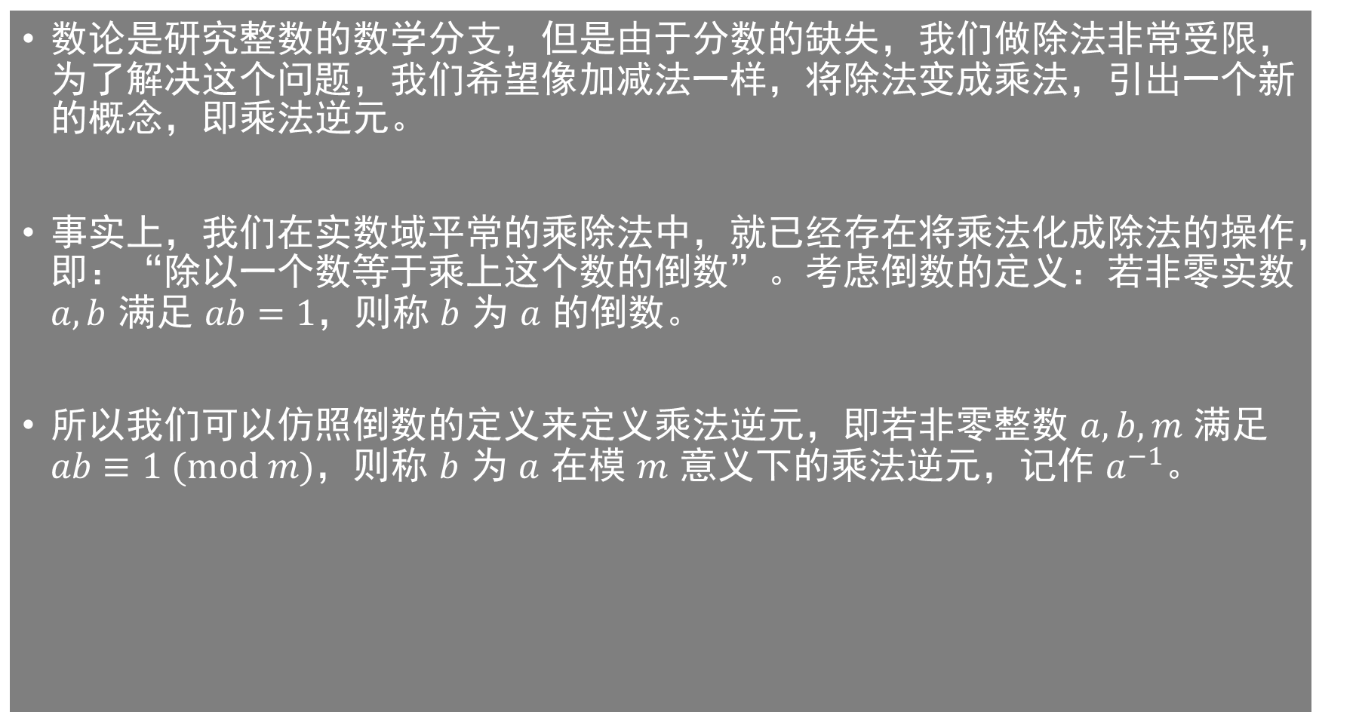
乘法逆元
数论是研究整数的数学分支，但是由于分数的缺失，我们做除法非常受限，为了解决这个问题，我们希望像加减法一样，将除法变成乘法，引出一个新的概念，即乘法逆元。
事实上，我们在实数域平常的乘除法中，就已经存在将乘法化成除法的操作，即：“除以一个数等于乘上这个数的倒数”。考虑倒数的定义：若非零实数 $a,b$ 满足 $ab=1$，则称 $b$ 为 $a$ 的倒数。
所以我们可以仿照倒数的定义来定义乘法逆元，即若非零整数 $a,b,m$ 满足 $ab≡1 (mod m)$，则称 $b$ 为 $a$ 在模 $m$ 意义下的乘法逆元，记作 $a^{−1}$。

Slide 5
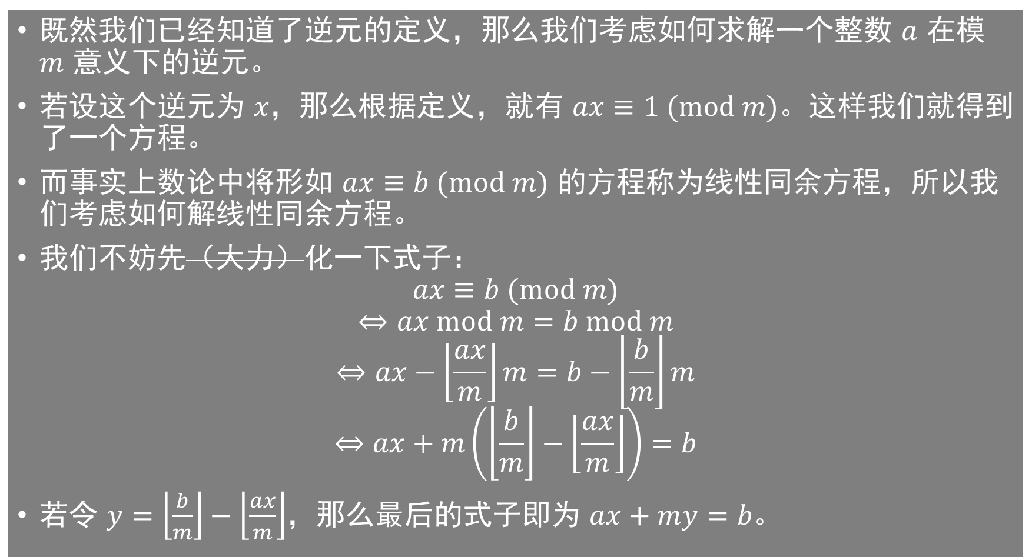
线性同余方程
既然我们已经知道了逆元的定义，那么我们考虑如何求解一个整数 $a$ 在模 $m$ 意义下的逆元。
若设这个逆元为 $x，$那么根据定义，就有 $ax≡1 (mod m)$。这样我们就得到了一个方程。
而事实上数论中将形如 $ax≡b (mod m)$ 的方程称为线性同余方程，所以我们考虑如何解线性同余方程。
我们不妨先（大力）化一下式子：
$$ax≡b (mod m)$$
$$⇔ax mod m=b mod m$$
$$⇔ax−\left\lfloor \frac{ax}{m}\right\rfloor m=b−\left\lfloor \frac{b}{m}\right\rfloor m$$
$$⇔ax+m\left(\left\lfloor \frac{b}{m}\right\rfloor −\left\lfloor \frac{ax}{m}\right\rfloor \right)=b$$
若令 $y=\left\lfloor \frac{b}{m}\right\rfloor −\left\lfloor \frac{ax}{m}\right\rfloor$，那么最后的式子即为 $ax+my=b。$

Slide 6
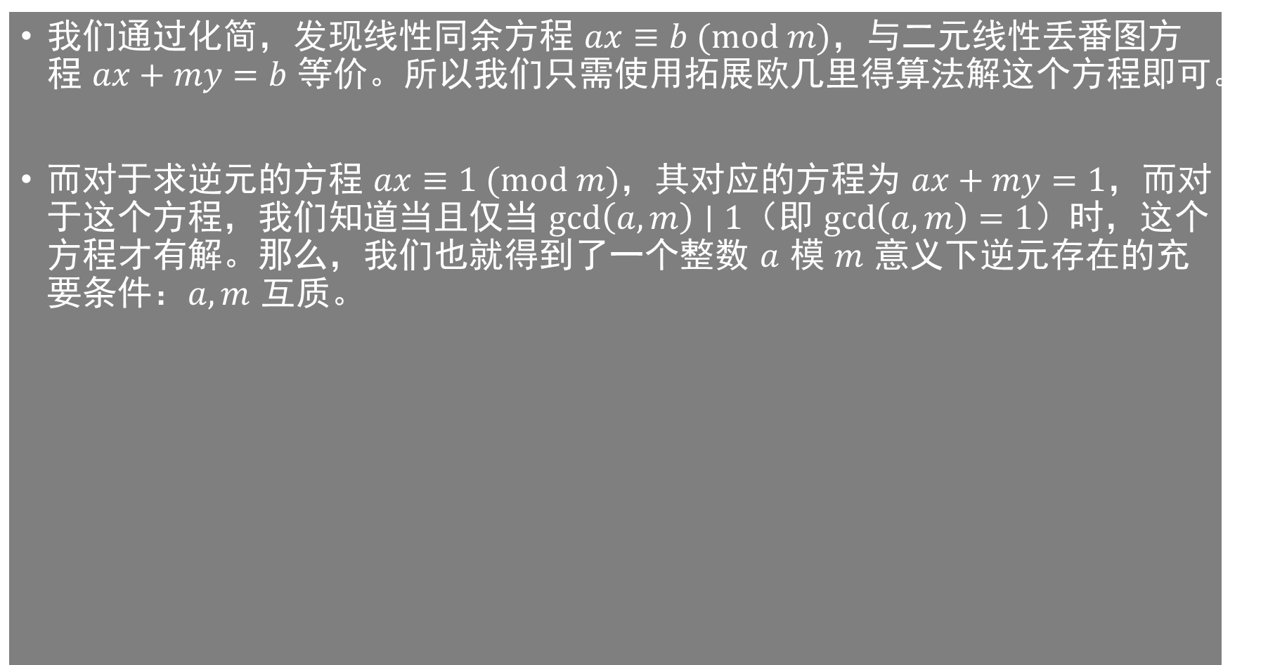
拓展欧几里得算法求逆元
我们通过化简，发现线性同余方程 $ax≡b (mod m)，$与二元线性丢番图方程 $ax+my=b$ 等价。所以我们只需使用拓展欧几里得算法解这个方程即可。
而对于求逆元的方程 $ax≡1 (mod m)$，其对应的方程为 $ax+my=1$，而对于这个方程，我们知道当且仅当 $\gcd\left(a,m\right)∣1$（即 $\gcd\left(a,m\right)=1$）时，这个方程才有解。那么，我们也就得到了一个整数 $a$ 模 $m$ 意义下逆元存在的充要条件：$a,m$ 互质。

Slide 7
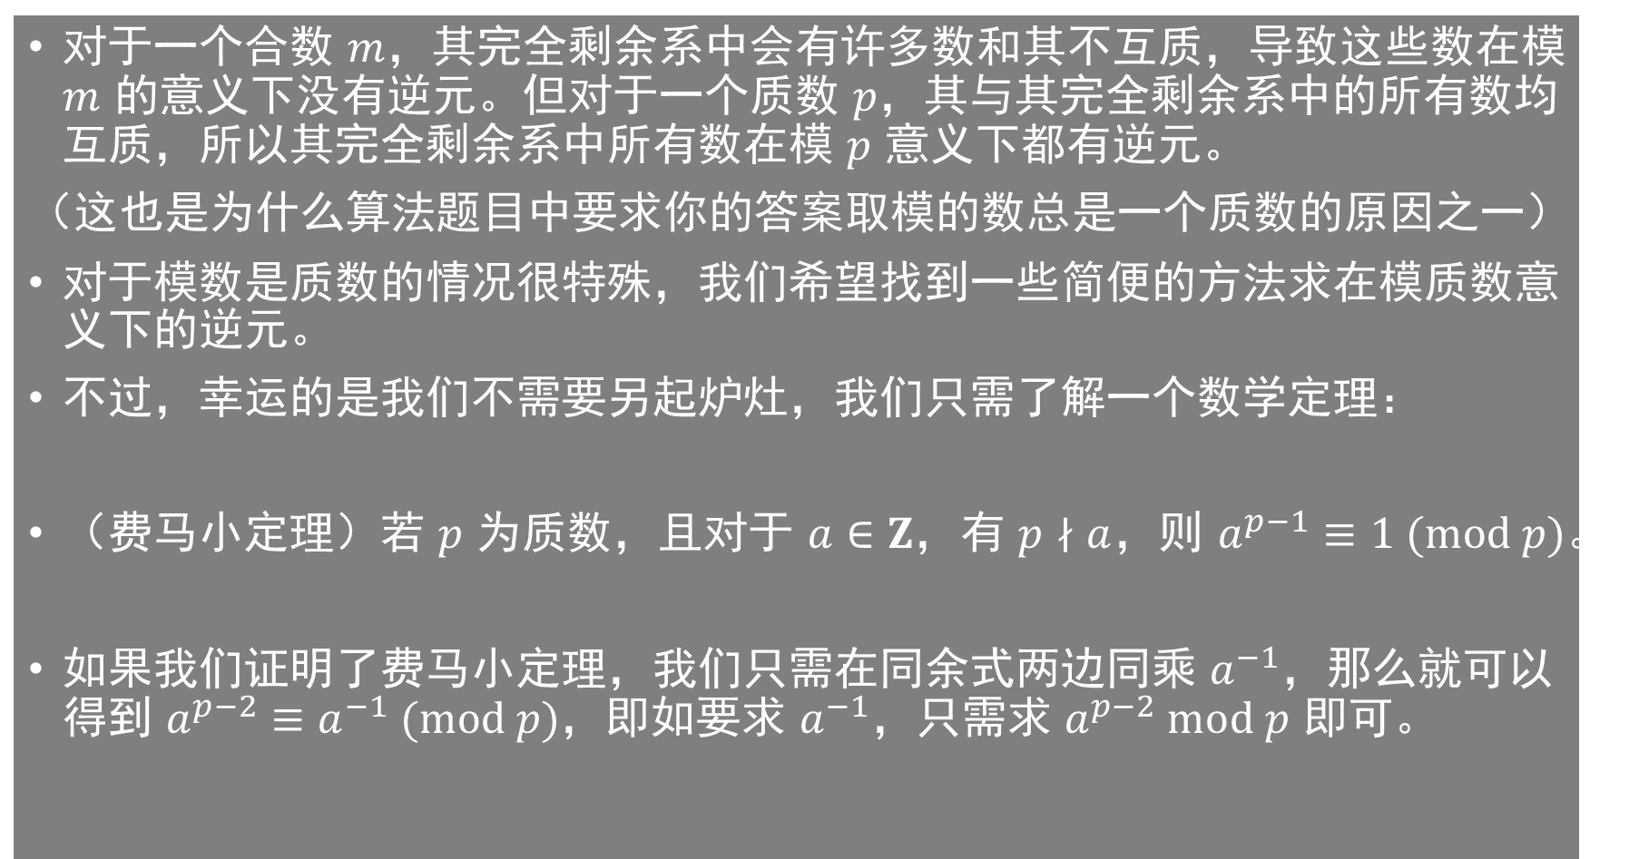
费马小定理求逆元
对于一个合数 $m$，其完全剩余系中会有许多数和其不互质，导致这些数在模 $m$ 的意义下没有逆元。但对于一个质数 $p$，其与其完全剩余系中的所有数均互质，所以其完全剩余系中所有数在模 $p$ 意义下都有逆元。
（这也是为什么算法题目中要求你的答案取模的数总是一个质数的原因之一）
对于模数是质数的情况很特殊，我们希望找到一些简便的方法求在模质数意义下的逆元。
不过，幸运的是我们不需要另起炉灶，我们只需了解一个数学定理：
（费马小定理）若 $p$ 为质数，且对于 $a∈Z，$有 $p∤a$，则 $a^{p−1}≡1 (mod p)$。
如果我们证明了费马小定理，我们只需在同余式两边同乘 $a^{−1}$，那么就可以得到 $a^{p−2}≡a^{−1} (mod p)$，即如要求 $a^{−1}$，只需求 $a^{p−2} mod p$ 即可。

Slide 8
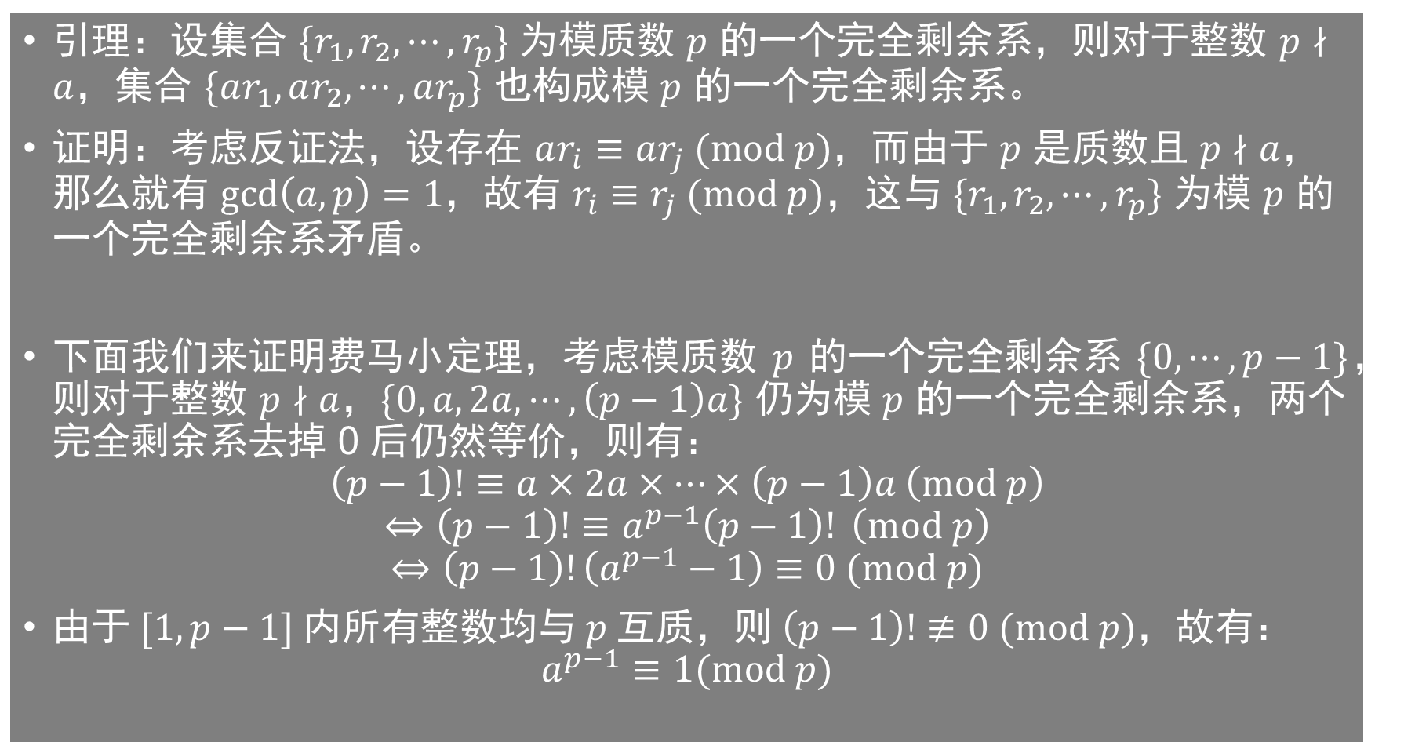
费马小定理
引理：设集合 $\{r_{1},r_{2},⋯,r_{p}\}$ 为模质数 $p$ 的一个完全剩余系，则对于整数 $p∤a$，集合 $\{ar_{1},ar_{2},⋯,ar_{p}\}$ 也构成模 $p$ 的一个完全剩余系。
证明：考虑反证法，设存在 $ar_{i}≡ar_{j} (mod p)$，而由于 $p$ 是质数且 $p∤a$，那么就有 $\gcd\left(a,p\right)=1$，故有 $r_{i}≡r_{j} (mod p)$，这与 $\{r_{1},r_{2},⋯,r_{p}\}$ 为模 $p$ 的一个完全剩余系矛盾。
下面我们来证明费马小定理，考虑模质数 $p$ 的一个完全剩余系 $\{0,⋯,p−1\}$，则对于整数 $p∤a$，$\{0,a,2a,⋯,\left(p−1\right)a\}$ 仍为模 $p$ 的一个完全剩余系，两个完全剩余系去掉 0 后仍然等价，则有：
$$\left(p−1\right)!≡a×2a×⋯×\left(p−1\right)a \left(mod p\right)$$
$$⇔\left(p−1\right)!≡a^{p−1}\left(p−1\right)! \left(mod p\right)$$
$$⇔\left(p−1\right)!\left(a^{p−1}−1\right)≡0 (mod p)$$
由于 $[1,p−1]$ 内所有整数均与 $p$ 互质，则 $\left(p−1\right)!≢0 (mod p)$，故有：
$$a^{p−1}≡1(mod p)$$

Slide 9
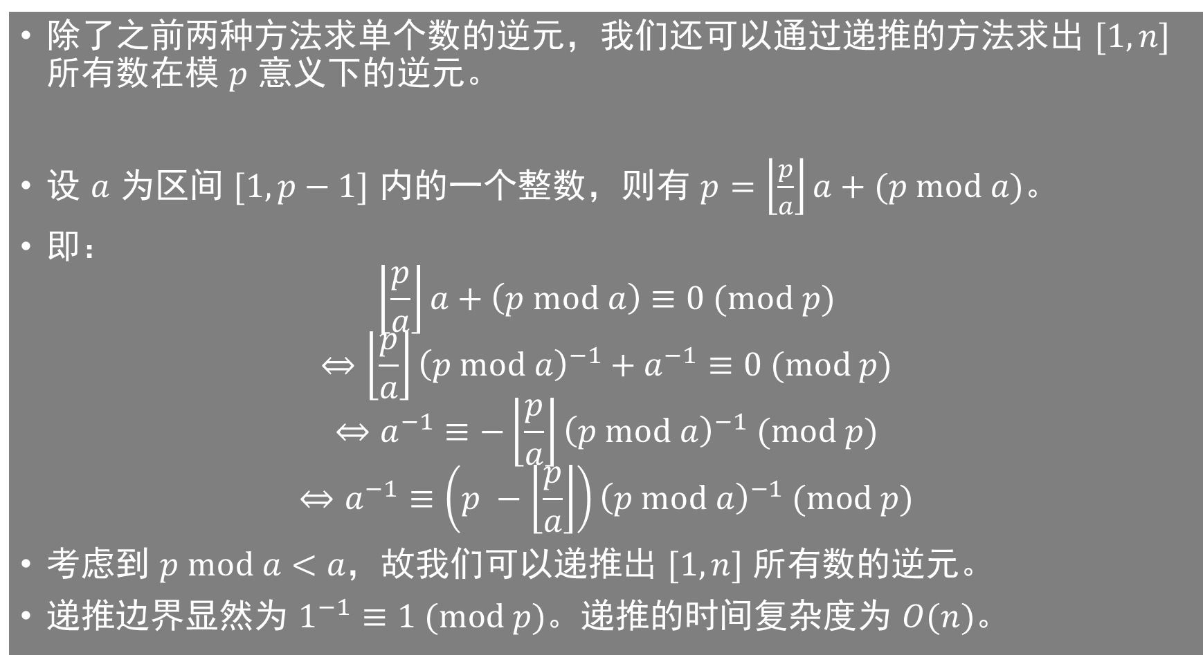
线性逆元
除了之前两种方法求单个数的逆元，我们还可以通过递推的方法求出 $[1,n]$ 所有数在模 $p$ 意义下的逆元。
设 $a$ 为区间 $[1,p−1]$ 内的一个整数，则有 $p=\left\lfloor \frac{p}{a}\right\rfloor a+(p mod a)$。
即：
$$\left\lfloor \frac{p}{a}\right\rfloor a+\left(p mod a\right)≡0 (mod p)$$
$$⇔\left\lfloor \frac{p}{a}\right\rfloor {\left(p mod a\right)}^{−1}+a^{−1}≡0 (mod p)$$
$$⇔a^{−1}≡−\left\lfloor \frac{p}{a}\right\rfloor {\left(p mod a\right)}^{−1} (mod p)$$
$$⇔a^{−1}≡\left(p −\left\lfloor \frac{p}{a}\right\rfloor \right){\left(p mod a\right)}^{−1} (mod p)$$
考虑到 $p mod a<a，$故我们可以递推出 $[1,n]$ 所有数的逆元。
递推边界显然为 $1^{−1}≡1 (mod p)$。递推的时间复杂度为 $O(n)$。

Slide 10
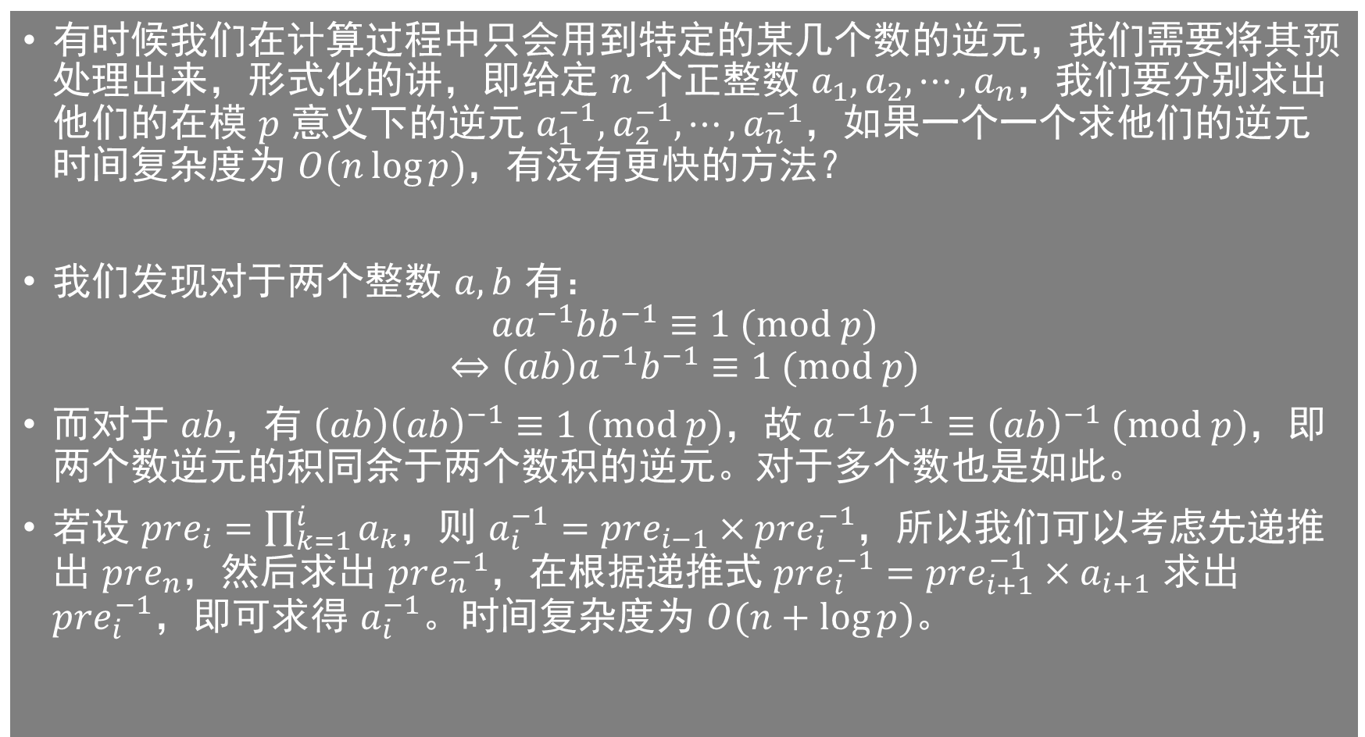
离线逆元
有时候我们在计算过程中只会用到特定的某几个数的逆元，我们需要将其预处理出来，形式化的讲，即给定 $n$ 个正整数 $a_{1},a_{2},⋯,a_{n}$，我们要分别求出他们的在模 $p$ 意义下的逆元 $a_{1}^{−1},a_{2}^{−1},⋯,a_{n}^{−1}$，如果一个一个求他们的逆元时间复杂度为 $O(n\log{p})$，有没有更快的方法？
我们发现对于两个整数 $a,b$ 有：
$$aa^{−1}bb^{−1}≡1 (mod p)$$
$$⇔\left(ab\right)a^{−1}b^{−1}≡1 (mod p)$$
而对于 $ab$，有 $\left(ab\right){\left(ab\right)}^{−1}≡1 (mod p)$，故 $a^{−1}b^{−1}≡{\left(ab\right)}^{−1} (mod p)$，即两个数逆元的积同余于两个数积的逆元。对于多个数也是如此。
若设 $pre_{i}=\prod_{k=1}^{i}{a_{k}}$，则 $a_{i}^{−1}=pre_{i−1}×pre_{i}^{−1}$，所以我们可以考虑先递推出 $pre_{n}$，然后求出 $pre_{n}^{−1}$，在根据递推式 $pre_{i}^{−1}=pre_{i+1}^{−1}×a_{i+1}$ 求出 $pre_{i}^{−1}$，即可求得 $a_{i}^{−1}$。时间复杂度为 $O(n+\log{p})$。

Slide 11
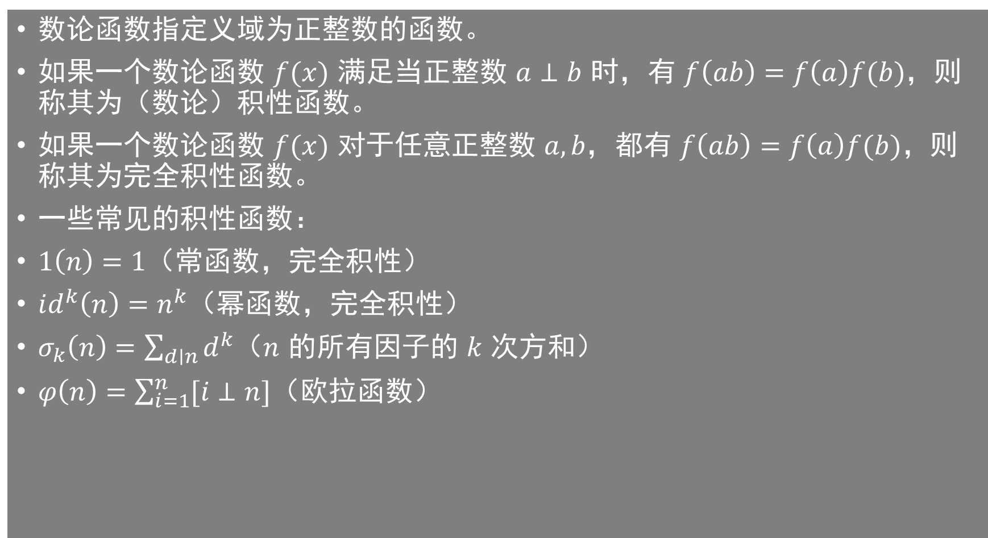
数论函数
数论函数指定义域为正整数的函数。
如果一个数论函数 $f(x)$ 满足当正整数 $a⊥b$ 时，有 $f\left(ab\right)=f\left(a\right)f(b)$，则称其为（数论）积性函数。
如果一个数论函数 $f(x)$ 对于任意正整数 $a,b，$都有 $f\left(ab\right)=f\left(a\right)f(b)，$则称其为完全积性函数。
一些常见的积性函数：
$1\left(n\right)=1$（常函数，完全积性）
$id^{k}\left(n\right)=n^{k}$（幂函数，完全积性）
$σ_{k}\left(n\right)=\sum_{d∣n}{d^{k}}$（$n$ 的所有因子的 $k$ 次方和）
$φ\left(n\right)=\sum_{i=1}^{n}{[i⊥n]}$（欧拉函数）

Slide 12
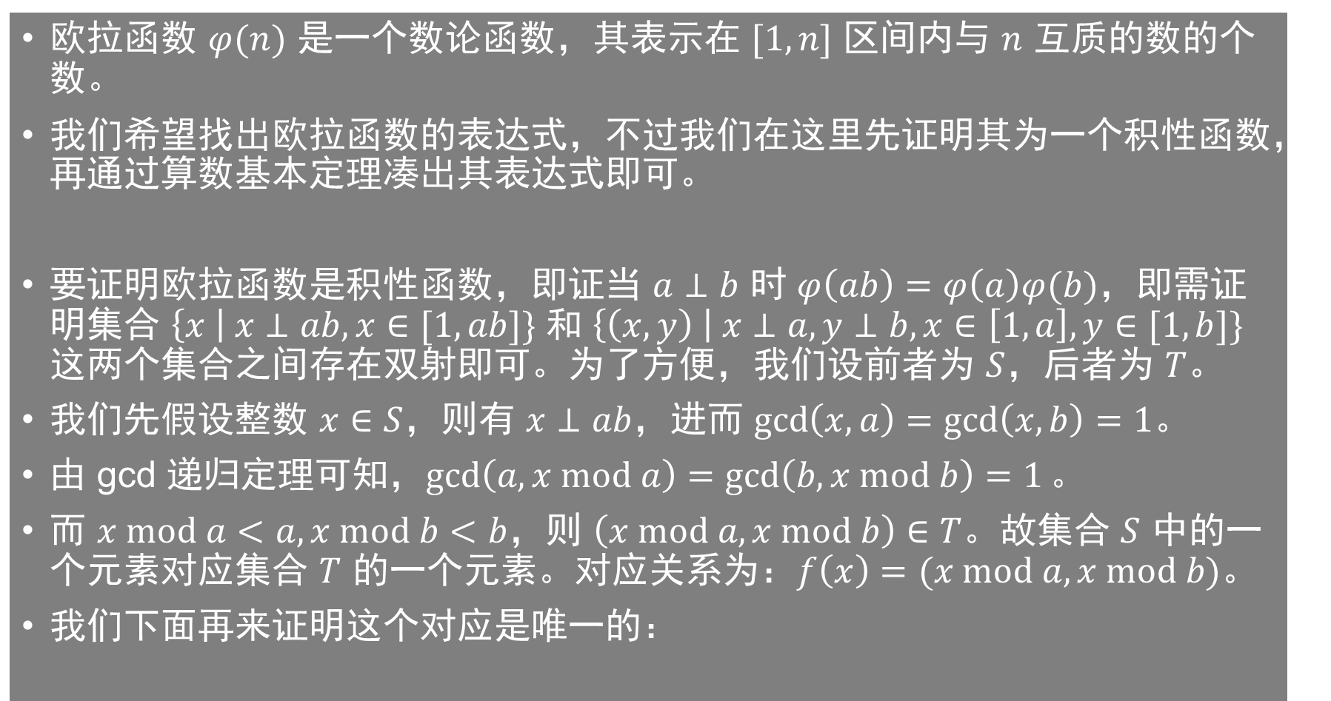
欧拉函数
欧拉函数 $φ(n)$ 是一个数论函数，其表示在 $[1,n]$ 区间内与 $n$ 互质的数的个数。
我们希望找出欧拉函数的表达式，不过我们在这里先证明其为一个积性函数，再通过算数基本定理凑出其表达式即可。
要证明欧拉函数是积性函数，即证当 $a⊥b$ 时 $φ\left(ab\right)=φ\left(a\right)φ(b)$，即需证明集合 $\left\{x \right| x⊥ab, x∈[1,ab]\}$ 和 $\left\{\left(x,y\right) \right| x⊥a,y⊥b, x∈\left[1,a\right],y∈[1,b]\}$ 这两个集合之间存在双射即可。为了方便，我们设前者为 $S$，后者为 $T$。
我们先假设整数 $x∈S$，则有 $x⊥ab$，进而 $\gcd\left(x,a\right)=\gcd\left(x,b\right)=1$。
由 gcd 递归定理可知，$\gcd\left(a,x mod a\right)=\gcd\left(b,x mod b\right)=1。$
而 $x mod a<a, x mod b<b$，则 $\left(x mod a, x mod b\right)∈T$。故集合 $S$ 中的一个元素对应集合 $T$ 的一个元素。对应关系为：$f\left(x\right)=(x mod a,x mod b)$。
我们下面再来证明这个对应是唯一的：

Slide 13
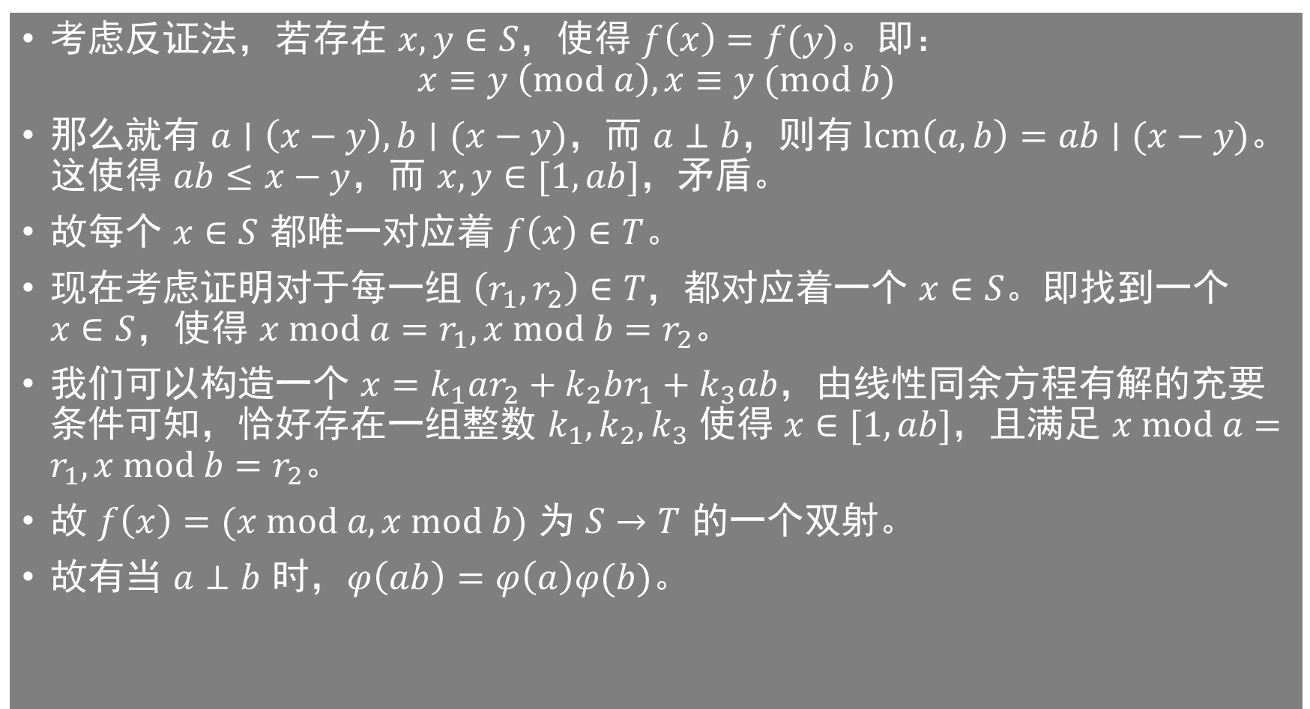
欧拉函数积性证明
考虑反证法，若存在 $x,y∈S$，使得 $f\left(x\right)=f(y)$。即：
$$x≡y \left(mod a\right), x≡y (mod b)$$
那么就有 $a∣\left(x−y\right), b∣(x−y)，$而 $a⊥b$，则有 $lcm\left(a,b\right)=ab∣(x−y)$。这使得 $ab≤x−y$，而 $x,y∈[1, ab]$，矛盾。
故每个 $x∈S$ 都唯一对应着 $f\left(x\right)∈T$。
现在考虑证明对于每一组 $\left(r_{1},r_{2}\right)∈T$，都对应着一个 $x∈S$。即找到一个 $x∈S$，使得 $x mod a=r_{1}, x mod b=r_{2}。$
我们可以构造一个 $x=k_{1}ar_{2}+k_{2}br_{1}+k_{3}ab$，由线性同余方程有解的充要条件可知，恰好存在一组整数 $k_{1},k_{2},k_{3}$ 使得 $x∈[1, ab]$，且满足 $x mod a=r_{1}, x mod b=r_{2}$。
故 $f\left(x\right)=(x mod a, x mod b)$ 为 $S→T$ 的一个双射。
故有当 $a⊥b$ 时，$φ\left(ab\right)=φ\left(a\right)φ(b)$。

Slide 14
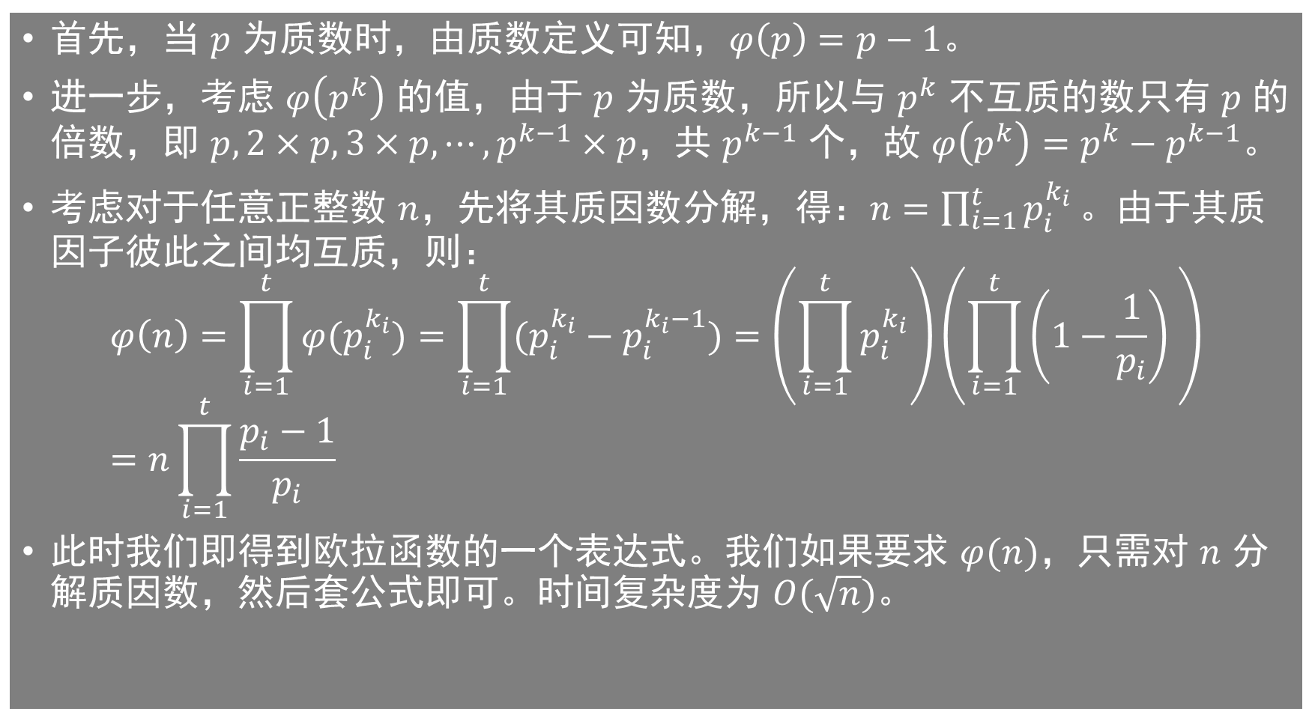
欧拉函数的表达式
首先，当 $p$ 为质数时，由质数定义可知，$φ\left(p\right)=p−1$。
进一步，考虑 $φ\left(p^{k}\right)$ 的值，由于 $p$ 为质数，所以与 $p^{k}$ 不互质的数只有 $p$ 的倍数，即 $p, 2×p, 3×p,⋯,p^{k−1}×p，$共 $p^{k−1}$ 个，故 $φ\left(p^{k}\right)=p^{k}−p^{k−1}$。
考虑对于任意正整数 $n$，先将其质因数分解，得：$n=\prod_{i=1}^{t}{p_{i}^{k_{i}}}。$由于其质因子彼此之间均互质，则：
$$φ\left(n\right)=\prod_{i=1}^{t}{φ(p_{i}^{k_{i}})}=\prod_{i=1}^{t}{(p_{i}^{k_{i}}−p_{i}^{k_{i}−1})}=\left(\prod_{i=1}^{t}{p_{i}^{k_{i}}}\right)\left(\prod_{i=1}^{t}{\left(1−\frac{1}{p_{i}}\right)} \right)=n\prod_{i=1}^{t}{\frac{p_{i}−1}{p_{i}}}$$
此时我们即得到欧拉函数的一个表达式。我们如果要求 $φ(n)，$只需对 $n$ 分解质因数，然后套公式即可。时间复杂度为 $O(\sqrt{n})$。

Slide 15
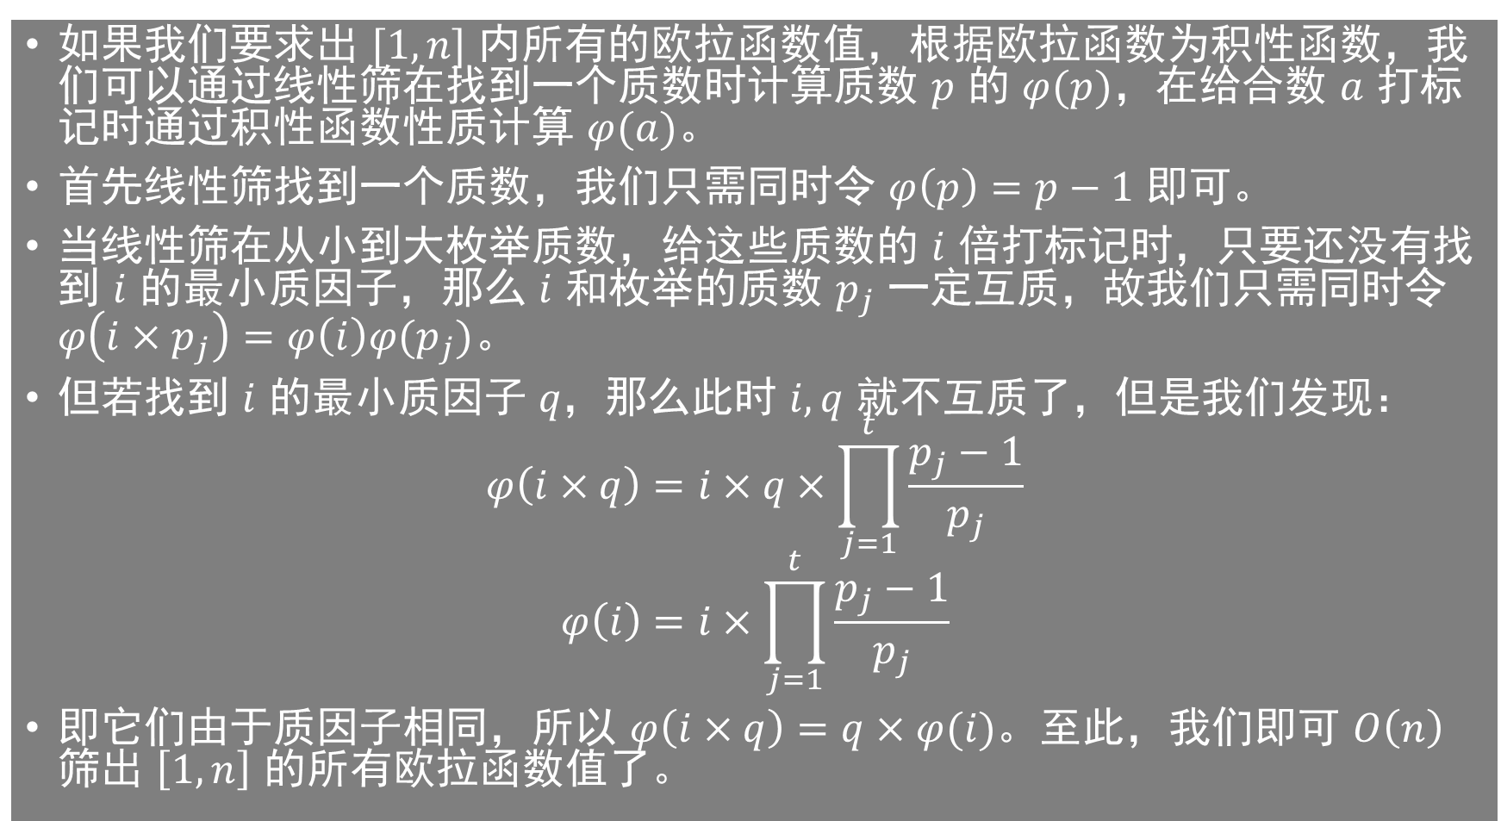
线性筛求欧拉函数
如果我们要求出 $[1,n]$ 内所有的欧拉函数值，根据欧拉函数为积性函数，我们可以通过线性筛在找到一个质数时计算质数 $p$ 的 $φ(p)，$在给合数 $a$ 打标记时通过积性函数性质计算 $φ(a)$。
首先线性筛找到一个质数，我们只需同时令 $φ\left(p\right)=p−1$ 即可。
当线性筛在从小到大枚举质数，给这些质数的 $i$ 倍打标记时，只要还没有找到 $i$ 的最小质因子，那么 $i$ 和枚举的质数 $p_{j}$ 一定互质，故我们只需同时令 $φ\left(i×p_{j}\right)=φ\left(i\right)φ(p_{j})$。
但若找到 $i$ 的最小质因子 $q，$那么此时 $i,q$ 就不互质了，但是我们发现：
$$φ\left(i×q\right)=i×q×\prod_{j=1}^{t}{\frac{p_{j}−1}{p_{j}}}$$
$$φ\left(i\right)=i×\prod_{j=1}^{t}{\frac{p_{j}−1}{p_{j}}}$$
即它们由于质因子相同，所以 $φ\left(i×q\right)=q×φ(i)$。至此，我们即可 $O\left(n\right)$ 筛出 $\left[1,n\right]$ 的所有欧拉函数值了。

Slide 16
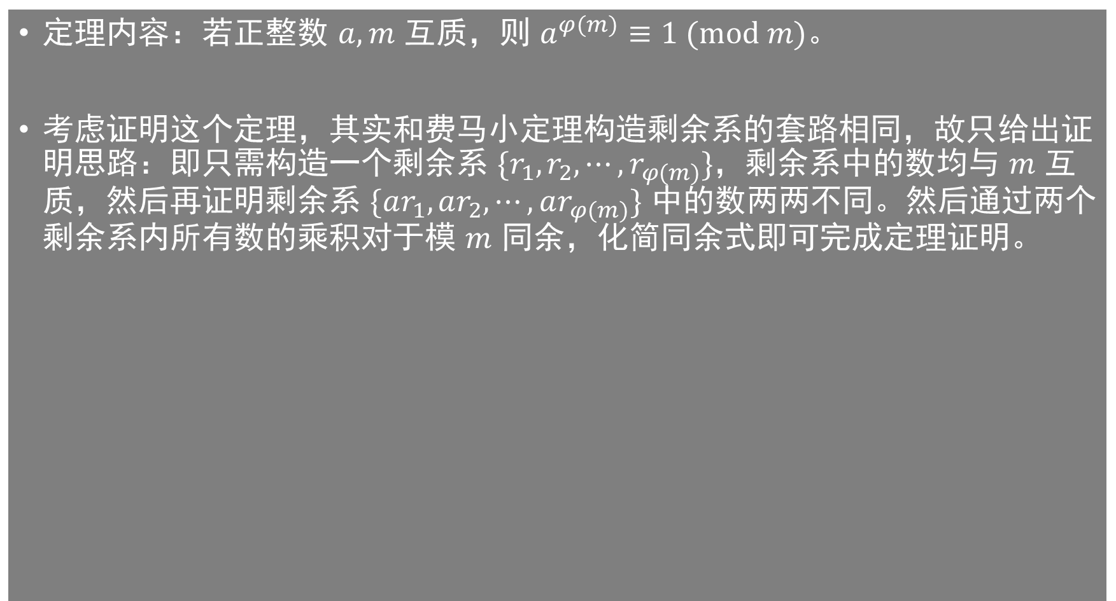
欧拉定理
定理内容：若正整数 $a,m$ 互质，则 $a^{φ(m)}≡1 (mod m)$。
考虑证明这个定理，其实和费马小定理构造剩余系的套路相同，故只给出证明思路：即只需构造一个剩余系 $\{r_{1},r_{2},⋯,r_{φ(m)}\}$，剩余系中的数均与 $m$ 互质，然后再证明剩余系 $\{ar_{1},ar_{2},⋯,ar_{φ(m)}\}$ 中的数两两不同。然后通过两个剩余系内所有数的乘积对于模 $m$ 同余，化简同余式即可完成定理证明。

Slide 17
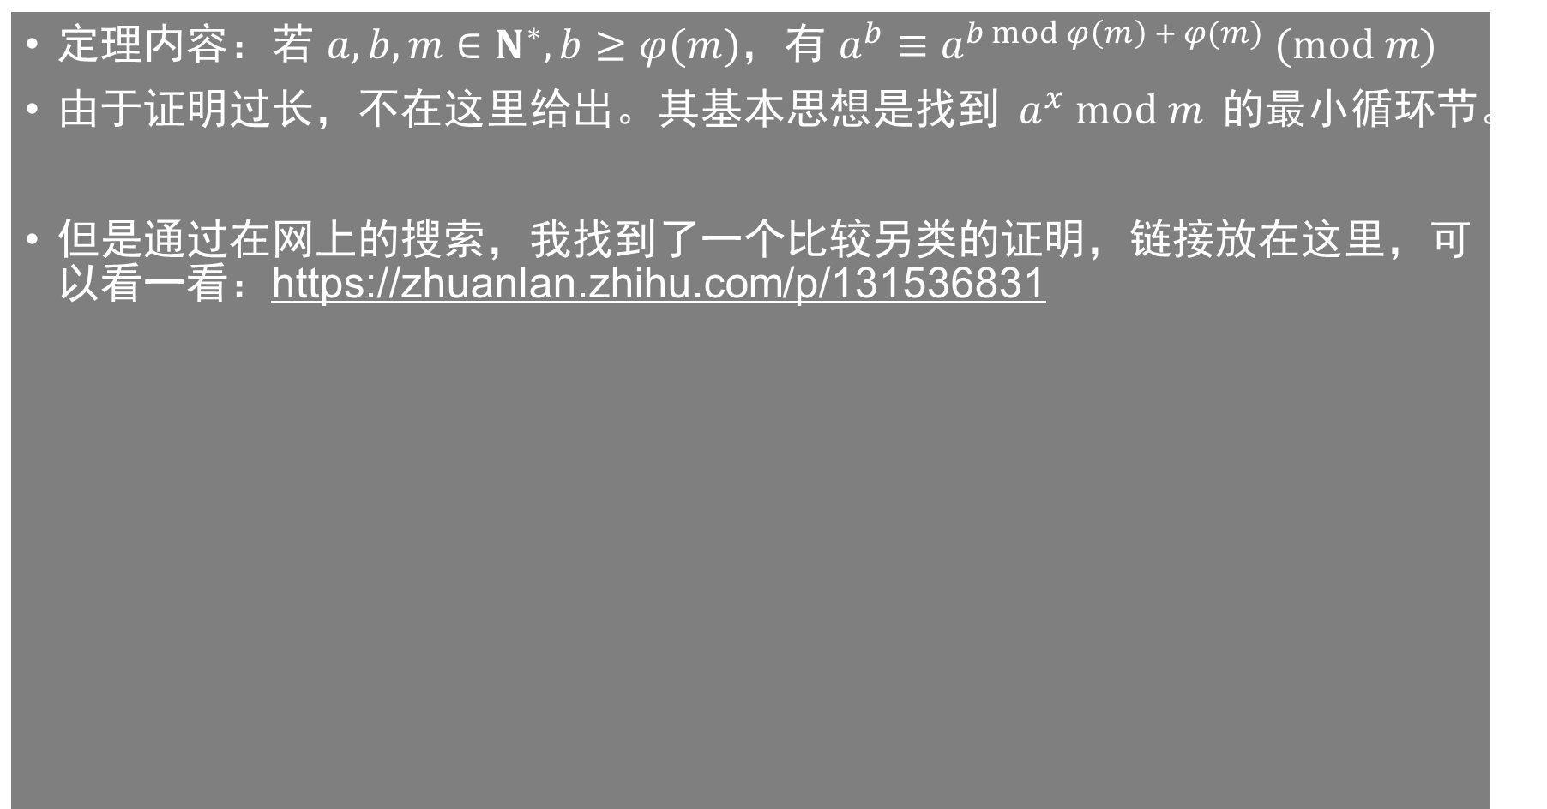
拓展欧拉定理
定理内容：若 $a,b,m∈N^{∗},b≥φ(m)$，有 $a^{b}≡a^{b mod φ\left(m\right) + φ(m)} (mod m)$
由于证明过长，不在这里给出。其基本思想是找到 $a^{x} mod m$ 的最小循环节。
但是通过在网上的搜索，我找到了一个比较另类的证明，链接放在这里，可以看一看：https://zhuanlan.zhihu.com/p/131536831

Slide 18
谢谢大家！

